Slide 1
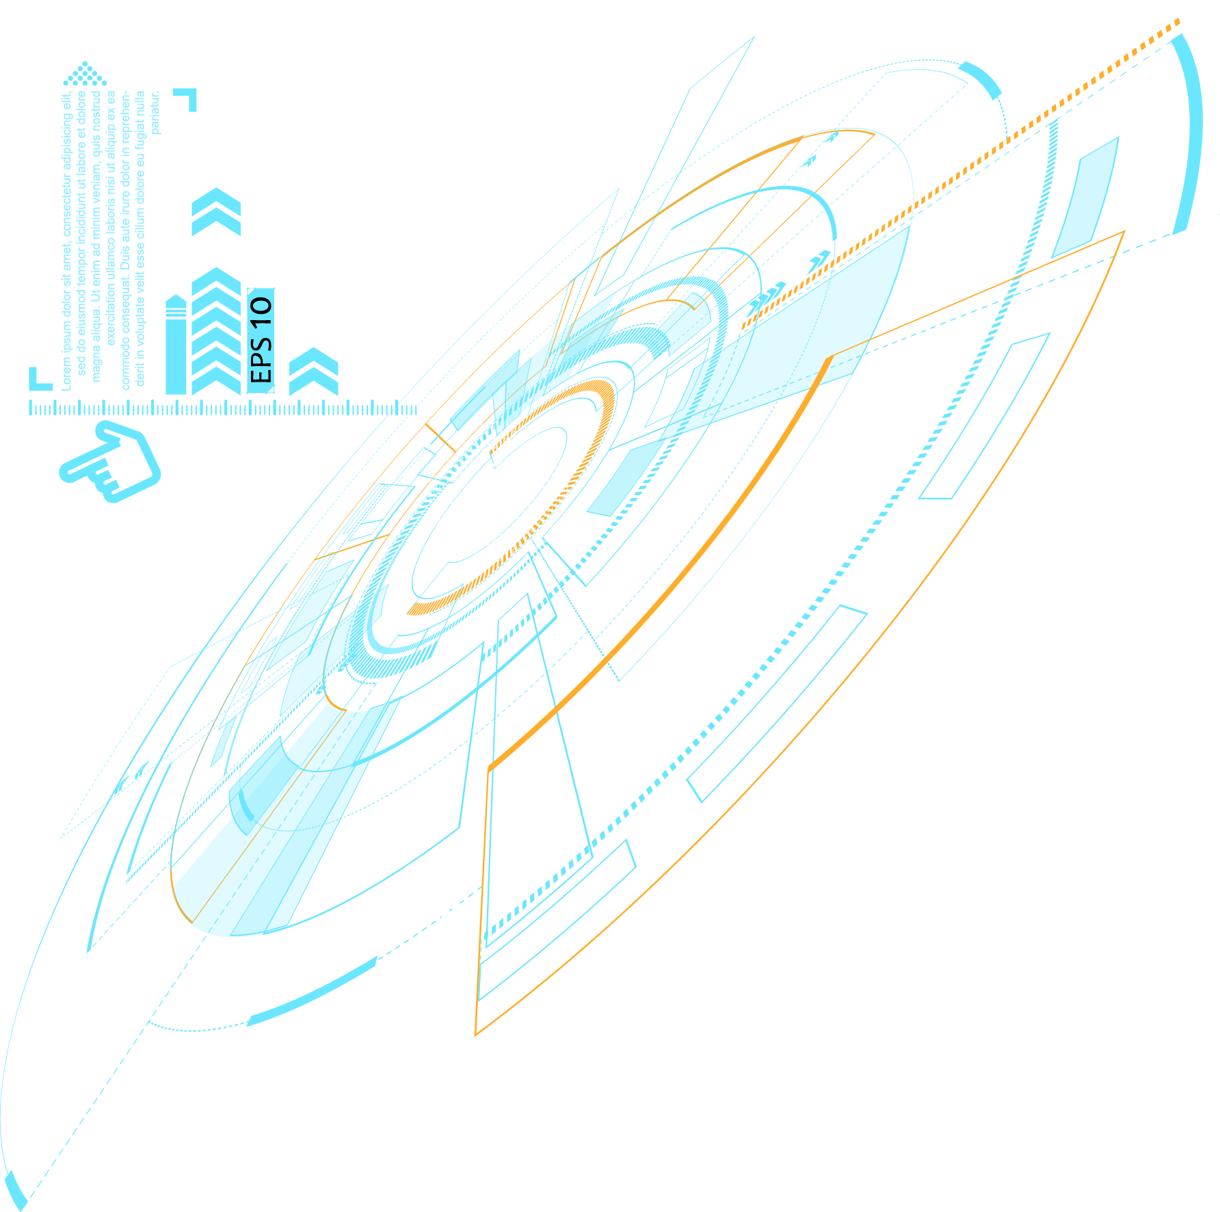

Slide 3
加入星球获取更多更全的数智化解决方案

Slide 53
加入星球获取更多更全的数智化解决方案

